Slide 1

NAZOKOMİYAL PNÖMONİNİN ÖNLENMESİ
YAKINDOĞU ÜNİVERSİTESİ HASTANESİ ENFEKSİYON KONTROL SORUMLU HEMŞİRESİ
IŞILAY BOYACIOĞLU

Slide 2
Hastane İnfeksiyonları
Tanım
Hastalar hastaneye başvurduktan sonra gelişen ve başvuru anında inkübasyon döneminde olmayan veya hastanede gelişmesine rağmen bazen taburcu olduktan sonra ortaya çıkabilen infeksiyonlar
Genellikle hastaneye yattıktan 48-72 saat sonra ve taburcu olduktan sonra ilk 10 gün içinde
Am J Infect Control 1988;16:128-40

Slide 3
Ventilatör İlişkili Pnömoni
Trakeotomisi olan veya entübe olan ve nozokomiyal pnömoni tanısının konduğu günden önceki 48 saat içinde kalan dönemde solunuma destek olmak veya kontrol etmek amacıyla bir solunum cihazına bağlı olan hastalarda gelişen pnömoni, ventilatör ilişkili pnömoni olarak belirtilmelidir.
Önemli bir kalite göstergesi

Slide 4
Nozokomiyal Pnömoni (NP) Epidemiyoloji
Tüm hastane infeksiyonlarının ≈ %15’i
  Dahiliye YBÜ’lerinde tüm hastane infeksiyonlarının %27’si
En önemli risk faktörü mekanik ventilasyon ve endotrakeal entübasyon
  Mekanik ventilasyon uygulanan hastalarda NP (VİP) gelişme riski 6-21 kat daha fazla
VİP’e bağlı mortalite hızı yüksek
  Atfedilen mortalite ≈%20-33

Slide 5
Nozokomiyal Pnömoni (NP) Epidemiyoloji
YBÜ’de yatış süresinde ortalama 4-6 gün, hastanede yatış süresinde ortalama 4-9 gün uzama
Hasta başına ≈ 40.000$ ek maliyet
  Yatış süresinde uzama
  Ek tetkikler
  Tedavi

Slide 6
Nozokomiyal Pnömoni (NP)
Tanı
Ateş, öksürük, pürülan balgam, akciğer grafisinde yeni gelişen infiltrasyon
Tanı koymada yaşanan güçlükler
  Bulguların hepsi her zaman birlikte olmayabilir
  Bu bulgular başka klinik tablolarda da bulunabilir
Sadece balgam kültürü ile tanı koymak mümkün değil
  İnvaziv yöntemlerin duyarlılığı daha yüksek
  Bronkoalveoler lavaj (BAL), korunmuş fırça yöntemi, kantitatif endotrakeal aspirat veya mini-BAL

Slide 7
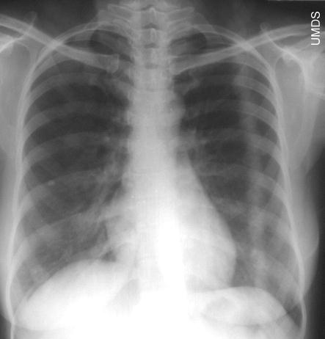
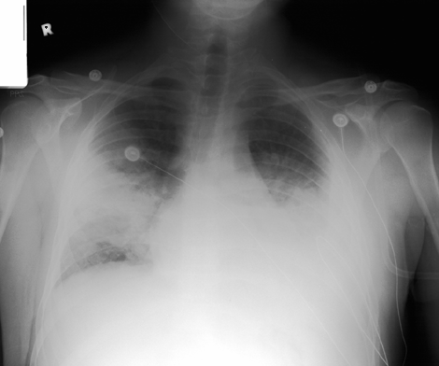

Slide 8
Nozokomiyal Pnömoni (NP) Etkenler
Değişkenlik gösterir
  Hastaneler arasında
  YBÜ’ler arasında
  Farklı hasta grupları arasında
En sık etkenler:
  Gram-negatif basiller (P. aeruginosa, Acinetobacter spp., K. pneumoniae, E. Coli, vb.)
  S. aureus
  Nadiren viruslar, Legionella, mantarlar

Slide 9
Nozokomiyal Pnömoni (NP) Patogenez
Orofarinkste kolonize olan mikroorganizmaların aspirasyonu
  Bilinç bulanıklığı
  Refleksleri bozulmuş hastalar
  İnvaziv girişimler
  Torasik ve/veya abdominal cerrahi
  Sağlık personelinin elleri aracılığı ile bulaş
Bakteri içeren aerosollerin inhalasyonu
Vücudun başka bir bölgesinden hematojen yayılım

Slide 10
Nozokomiyal Pnömoni (NP) Risk Faktörleri
Orofaringeal/trakeal kolonizasyon
Gastrik kolonizasyon
  H₂-reseptör antagonistleri, antasidler, proton pompa inhibitörleri ile stres ülseri profilaksisi gastrik kolonizasyonu arttırır.
  Sukralfat stres ülseri profilaksisinde yeterince etkin değil
  Sürekli enteral beslenme mide pH’sında artışa neden olur.

Slide 11
Nozokomiyal Pnömoni (NP) Risk Faktörleri
Orofaringeal/gastrik floranın ve nazal sinüs sekresyonlarının aspirasyonu
  Bilinç bulanıklığı
  Disfaji (nörolojik veya özefageal bozukluk)
  Endotrakeal entübasyon
  Trakeotomi
  Enteral beslenme tüpü (nazo veya orogastrik) yerleştirilmesi
  Enteral beslenme
  Hastanın yatış pozisyonu

Slide 12
Nozokomiyal Pnömoni (NP) Risk Faktörleri
Mekanik ventilasyon/endotrakeal entübasyon
  Orofarinkste kolonize mikroorganizmaların aşağı itilmesi
  Altta yatan ağır hastalık
  Bakterilerin endotrakeal tüp yüzeyine yapışması
  Re-entübasyon

Slide 13
Nozokomiyal Pnömoni (NP) Risk Faktörleri
Sağlık personelinin elleri aracılığı ile bulaş
  Trakeal aspirasyon
  Ventilatör devresi veya endotrakeal tüpün manipülasyonu
Kontamine olmuş cihaz/malzemelerin kullanımı
  Nebulizatör
  Endotrakeal tüp
  Bronkoskop
  Ventilatör devresi
  Aspirasyon sıvısı veya nemlendirici
  Aspirasyon kateteri

Slide 14
Nozokomiyal Pnömoninin Önlenmesi
Gözle görülebilir kirlenme veya mekanik fonksiyon bozukluğu olmadığı sürece solunum devrelerinin belirli aralıklara değiştirilmesine gerek yoktur.
Solunum devrelerinde biriken sıvı periyodik olarak boşaltılmalı, bu işlem sırasında temiz eldiven giyilmeli ve sıvının hastaya geri kaçmamasına dikkat edilmelidir. Bu işlem öncesinde el hijyeni sağlanmalıdır.

Slide 15
Nozokomiyal Pnömoninin Önlenmesi
Nemlendirici kaplarda (humidifier) mutlaka steril su kullanılmalıdır. Bu amaçla steril olmayan su, serum fizyolojik veya steril olmayan distile su kullanılması uygun değildir.
Nemlendirici kaplardaki (humidifier) sıvı azaldıkça üzerine ekleme yapılmamalı, kaplar temizlenip dezenfekte edildikten sonra kuruması beklenmeli, kuruduktan sonra tekrar steril su konulmalıdır.

Slide 16
Nozokomiyal Pnömoninin Önlenmesi
Yeni bir hasta için bir önceki hastadan kalan nemlendirici kabı (humidifier) kesinlikle kullanılmamalı, her yeni hasta için temiz ve dezenfekte edilmiş bir nemlendirici kabı kullanılmalıdır.
Nemlendirici filtreler mekanik fonksiyon bozukluğu gelişmediği veya gözle görülebilir kirlenme olmadığı sürece rutin olarak değiştirilmemelidir.

Slide 17
Nozokomiyal Pnömoninin Önlenmesi
Oksijen flowmetre kapları içinde steril su kullanılmalıdır. Bu amaçla steril olmayan su, serum fizyolojik veya steril olmayan distile su kullanılması uygun değildir.
Oksijen flowmetre kaplarındaki su miktarı azaldığında üzerine ekleme yapılmamalı, kaplar temizlenip dezenfekte edildikten sonra kuruması beklenmeli, kuruduktan sonra tekrar steril su konulmalıdır.

Slide 18
Nozokomiyal Pnömoninin Önlenmesi
Yeni bir hasta için bir önceki hastadan kalan oksijen flowmetre kapları kesinlikle kullanılmamalı, her yeni hasta için temiz ve dezenfekte edilmiş bir flowmetre kabı kullanılmalıdır.
Gezici oksijen tüpü ile transfer edilen hastalar için oksijen flowmetre kabına su konulmasına gerek yoktur. Hastanın mutlaka nemlendirilmiş hava alma ihtiyacı var ise kendi flowmetresi ile transfer edilmelidir.

Slide 19
Nozokomiyal Pnömoninin Önlenmesi
Nazal oksijen kanülleri ve maskeleri, fonksiyon bozukluğu veya gözle görülebilir kirlenme durumunda değiştirilmelidir.
Nazal oksijen kanülleri ve maskeleri her hasta için değiştirilmelidir.
Nebulizatörler her kullanım (tedavi) sonrasında (daha sonra aynı hasta için kullanılacak dahi olsa) temizlenmeli ve dezenfekte edilmelidir.
Nebulizatör haznesine steril su veya steril distile su aseptik tekniğe uygun olarak konulmalıdır.

Slide 20
Nozokomiyal Pnömoninin Önlenmesi
Nebulizatör haznesine ilaç enjektörle eklenmelidir. İlaç eklemesi nebulizatörün kapağı açılmadan, yumuşak tıpanın üzeri antiseptik solüsyonla silinerek yapılmalıdır.
Yıprandığında veya fonksiyon bozukluğu geliştiğinde nebulizatör üzerindeki tıpa değiştirilmelidir.
Nebulizatör ile verilecek ilaçlar mümkün olduğunca tek kullanımlık olmalı, multidoz kullanımı zorunlu ise saklanma ve kullanım koşulları konusunda üretici firma önerilerine uyulmalıdır.

Slide 21
Nozokomiyal Pnömoninin Önlenmesi
Yüksek infeksiyon riski nedeniyle buhar makinalarının kullanımından kaçınılmalıdır.
Kullanımı zorunlu ise mutlaka steril su veya steril distile su ile doldurulmalı, su azaldıkça üzerine ekleme yapılmamalı, buhar makinasının haznesi temizlenip dezenfekte edildikten ve kuruması beklendikten sonra tekrar steril su ile doldurulmalıdır.
Buhar makinasının içindeki sıvı azalmamış olsa bile hergün en az bir kez temizlenip dezenfekte edilmelidir.
Ambular her kullanım sonrasında temizlenip dezenfekte edilmelidir.

Slide 22
Hastadan Hastaya Bulaşın Önlenmesi
Hastalarla temas sırasında “Standart Önlemler”e uygun olarak, gereken durumlarda steril olmayan temiz eldiven giyilmelidir.
  Kanla,
  Ter dışında her tür vücut sıvısı ve salgısı ile,
  Mukoza ile ve
  Bütünlüğü bozulmuş cilt ile temas sırasında

Slide 23
Hastadan Hastaya Bulaşın Önlenmesi
Endotrakeal tüpü veya trakeotomisi olan ve/veya solunum cihazına bağlı olan hastalarla temas sırasında da “Standart Önlemler”e uyulmalıdır:
  Solunum sekresyonları ile kirlenmiş yüzeylerle temas sırasında eldiven giyilmesi unutulmamalıdır.

Slide 24
Hastadan Hastaya Bulaşın Önlenmesi
Endotrakeal tüpü veya trakeotomisi olan hastalarla ve hastaların bağlı bulunduğu solunum cihazları ve parçaları ile (ventilatör devreleri, nemlendirici kaplar/filtreler, su tutucu kaplar, nebulizatörler, vb. parçalar) her temas öncesinde ve sonrasında, eldiven giyilmiş olsun veya olmasın, el hijyeni sağlanmalıdır.

Slide 25
Hastadan Hastaya Bulaşın Önlenmesi
Hastanın solunum sekresyonlarının çevreye sıçrama ihtimali olan durumlarda (endotrakeal aspirasyon, ekstübasyon, vb.) hasta ile temas sırasında temiz önlük giyilmeli, işlem bitince önlük çıkarılarak tıbbi atık olarak ortamdan uzaklaştırılmalıdır.
Aynı önlük ile servis içinde dolaşılmamalı ve bir başka hastaya bakım verilmemelidir.

Slide 26
Trakeotomisi Olan Hastalar
Trakeotomi açılırken asepsi kurallarına uyulmalıdır.
Trakeotomi kanülü değiştirilirken temiz önlük giyilmeli, aseptik teknik kullanılmalıdır.
Takılan trakeotomi kanülü steril olmalı veya dezenfekte edilmiş olmalıdır.

Slide 27
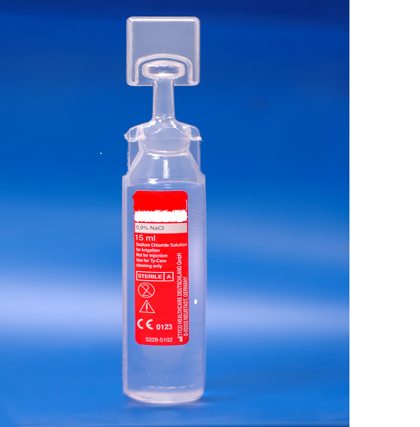
Solunum Sekresyonlarının Aspirasyonu
Solunum sekresyonlarının aspirasyonu sırasında steril eldiven giyilmelidir.
Aspirasyon işleminin endotrakeal tüp içine sıvı verilmeden yapılması tercih edilir.
Çok fazla kurutu olan ve sekresyonları kuruyan hastalarda , aspirasyon 5-15 ml steril sıvı içeren plastik ampuller kullanılmalı, endotrakeal tüp içine ihtiyaç duyulan miktar verildikten sonra steril kateter ile endotrakeal tüp içine girilerek aspirasyon işlemi yapılmalıdır.

Slide 28
Solunum Sekresyonlarının Aspirasyonu
Aspirasyon işlemine devam edilmesi gerekiyor ise kullanılan ilk kateter yıkama solüsyonu ile yıkanarak atılmalı, yeni bir steril kateter kullanılarak aynı işlem tekrarlanmalıdır.
Akciğer sekresyonları yeterince temizlendikten sonra yıkama solüsyonunda yıkanan kateter ile ağız sekresyonları aspire edilmeli ve kateter tekrar yıkanarak atılırmalıdır.

Slide 29
Solunum Sekresyonlarının Aspirasyonu
Tek sefer aspirasyon yeterli olmuş ise aynı kateter yıkama solüsyonunda yıkandıktan sonra ağız sekresyonlarının aspirasyonu için kullanılır ve yıkanarak atılır.
Aspirasyon işlemi tamamlandıktan sonra kullanılan 5-15 ml’lik plastik ampul içinde sıvı kalmış ise bekletilmeden atılmalıdır.

Slide 30
Solunum Sekresyonlarının Aspirasyonu
Kapalı aspirasyon uygulanan hastalarda steril aspirasyon sıvısı kateter haznesine verilir ve uygun teknikle aspirasyon tamamlanır.
Kapalı aspirasyon kateterleri, fonksiyon bozukluğu gelişmesi, kateterin tıkanması, kateter kılıfının delinmesi durumlarında değiştirilmeli, aksi takdirde rutin olarak değiştirilmemelidir.

Slide 31
Solunum Sekresyonlarının Aspirasyonu
Kapalı aspirasyon uygulanan hastalarda ağız içi sekresyonlarının aspirasyonu ayrı steril bir kateterle yapılmalı, yeterli temizlik sağlanamaz ise aynı kateter yıkama solüsyonunda yıkandıktan sonra işlem tekrarlanmalıdır.
Ağız içi sekresyonların aspirasyonu için kullanılan kateterler hasta başında bekletilmemeli ve tekrar kullanılmamalıdır.

Slide 32
Solunum Sekresyonlarının Aspirasyonu
Açık veya kapalı aspirasyon yapılan hastalar için yıkama solüsyonu olarak 500 ml’lik plastik veya cam şişeler içindeki steril sıvılar (serum fizyolojik veya su) kullanılmalıdır.
Yıkama solüsyonları sekiz saatten uzun süre kullanılmamalı, solüsyon çok kirlenmiş ise beklenmeden değiştirilmelidir.
Solüsyon kabının üzerine kullanılmaya başlandığı tarih ve saat yazılmalıdır.

Slide 33
Solunum Sekresyonlarının Aspirasyonu
Hastane vakum sistemine bağlı sabit aspiratörlerin torbaları işaretli seviyeye kadar dolunca yenisi ile değiştirilmelidir.
Her yeni hasta için mutlaka torba, line, varsa çam ucu değişimi yapılmalıdır.
Mobil aspiratör kullanılması durumunda aspiratör kavanozu doldukça veya 24 saatte bir boşaltılıp temizlenmeli ve dezenfekte edilmelidir.

Slide 34
Hastanın Solunum Sekresyonlarını Aspire Etmesini Önlemek İçin Yapılması Gerekenler
Endikasyon ortadan kalkar kalkmaz aspirasyon riski yüksek olan her tür uygulama sonlandırılmalıdır (endotrakeal entübasyon, trakeotomi, enteral tüpler)
Endotrakeal entübasyon ihtiyacını ve süresini kısaltmak için mümkün olduğunca noninvaziv mekanik ventilasyon tercih edilmelidir.
Tekrarlayan endotrakeal entübasyonlardan kaçınılmalıdır.

Slide 35
Hastanın Solunum Sekresyonlarını Aspire Etmesini Önlemek İçin Yapılması Gerekenler
Kontrendikasyon olmadığı sürece orotrakeal entübasyon, nazotrakeal entübasyona terch edilmelidir.
Subglottik alanda biriken sekresyonların aspirasyonuna imkan veren dorsal lümenli endotrakeal tüpler tercih edilmelidir.
24 saatten uzun süre entübe kalması beklenen hastalarda dorsal lümenli endotrakeal tüpler tercih edilmelidir.

Slide 36
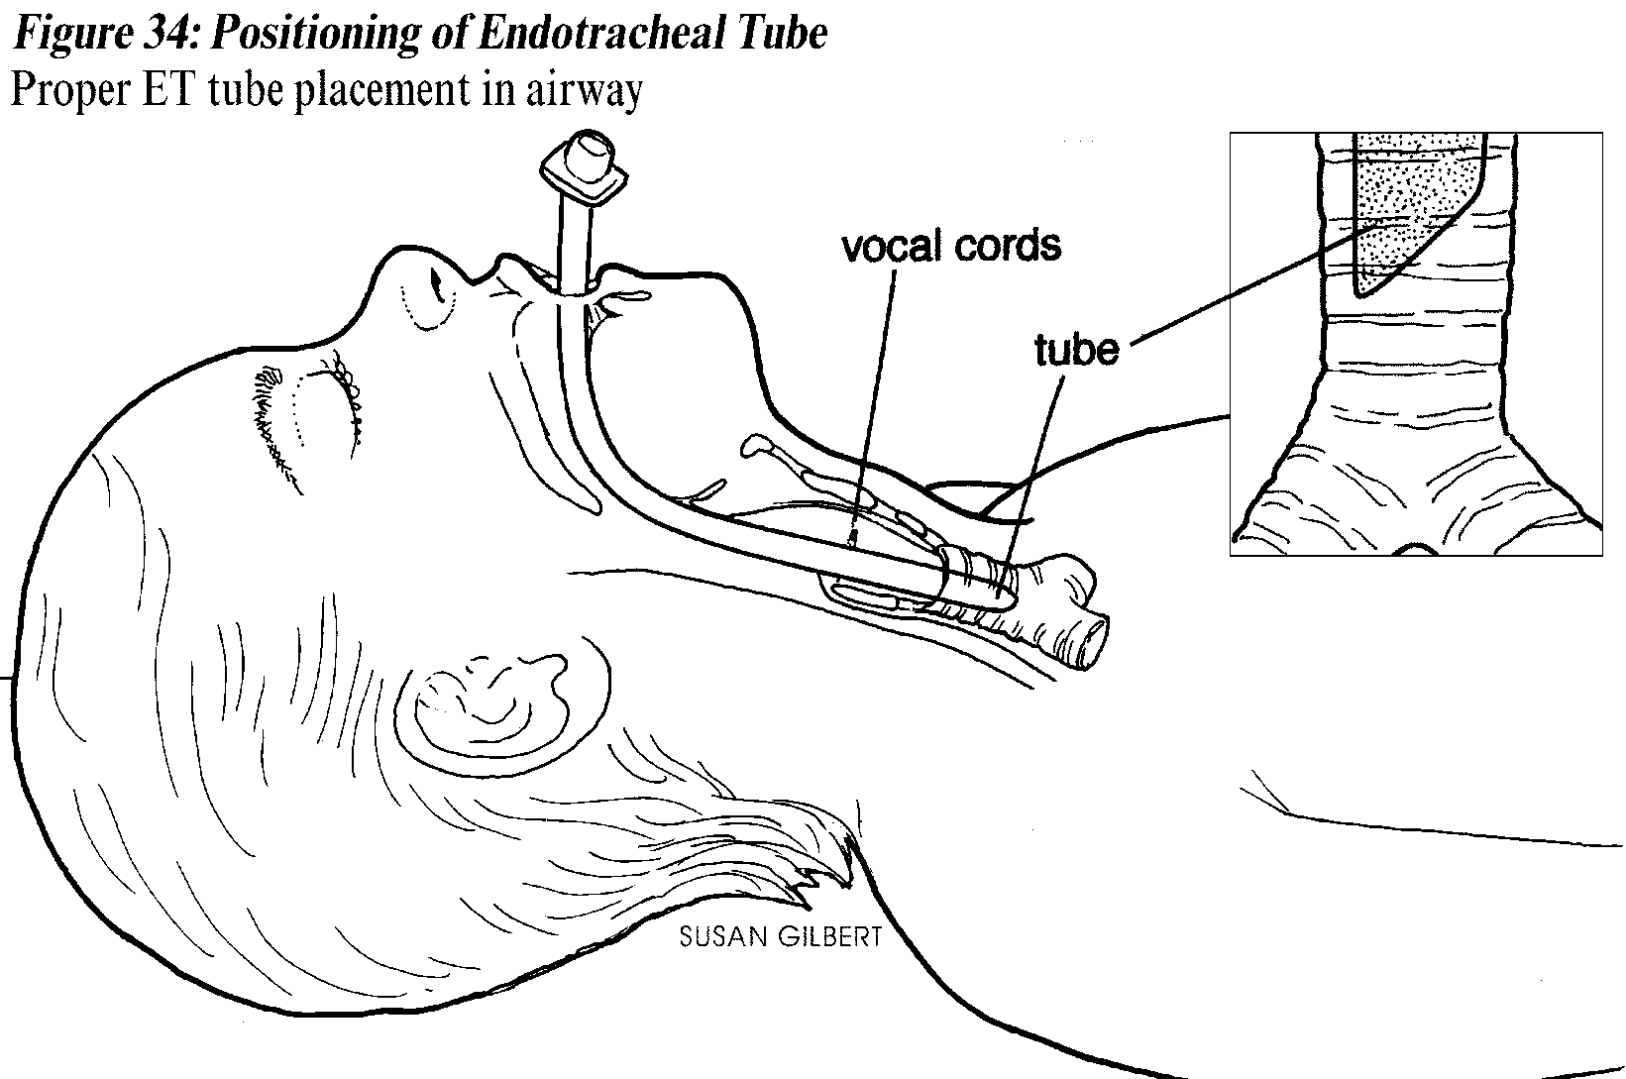

Slide 37
Hastanın Solunum Sekresyonlarını Aspire Etmesini Önlemek İçin Yapılması Gerekenler
Endotrakeal entübasyon uygulanan hastalarda cuff basıncı her shift’te en az bir kez ölçülmeli ve 30 cmH₂O’nun üzerine çıkmamalıdır.
Cuff basıncı düşürülmeden veya endotrakeal tüp çıkarılmadan önce cuff üzerinde birikmiş olan sekresyonlar iyice aspire edilmelidir.

Slide 38
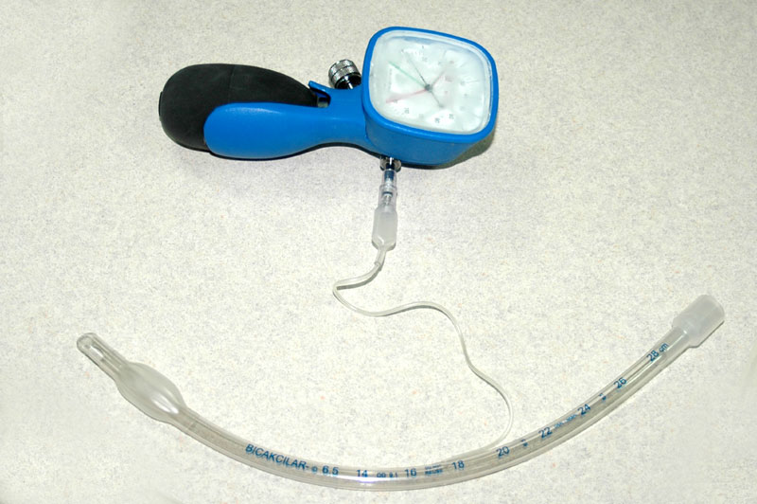

Slide 39
Hastanın Solunum Sekresyonlarını Aspire Etmesini Önlemek İçin Yapılması Gerekenler
Aspirasyon pnömonisi gelişme riski yüksek olan hastalar (mekanik ventilatöre bağlı ve/veya entübe hastalar gibi) bir kontrendikasyon bulunmadığı sürece 30-45º açıyla yatırılmalıdır.
Beslenmeye başlanmadan beslenme tüpünün yerleşiminin doğru olup olmadığı kontrol edilmeli, bu konuda şüphe var ise tüpün yerinde olduğu doğrulanmadan beslenmeye başlanmamalıdır.
Ağız hijyenine özen gösterilmelidir.

Slide 40
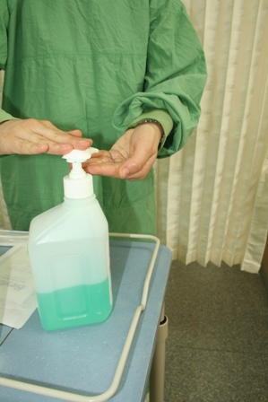
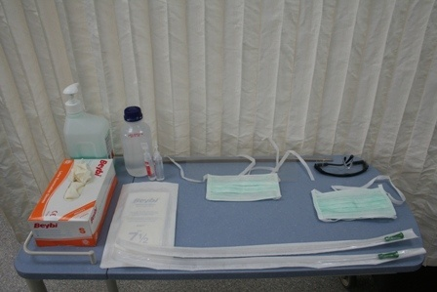

Slide 41
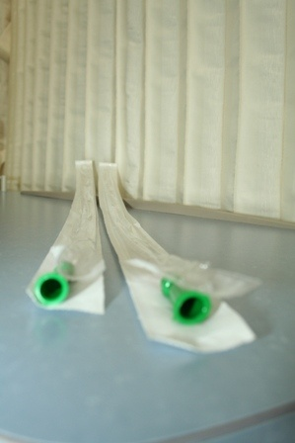
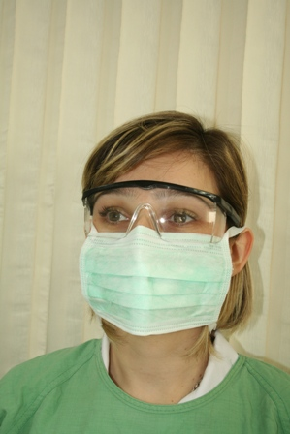

Slide 42
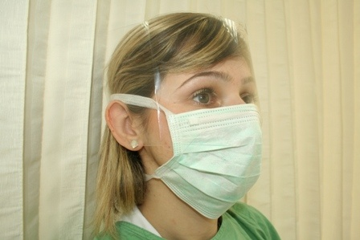
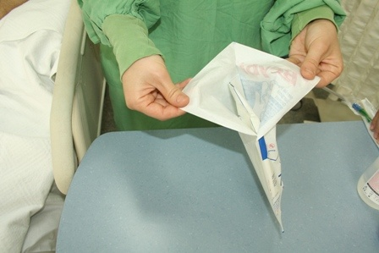

Slide 43
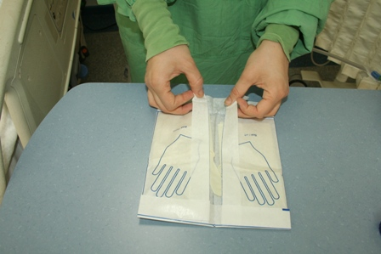

Slide 44
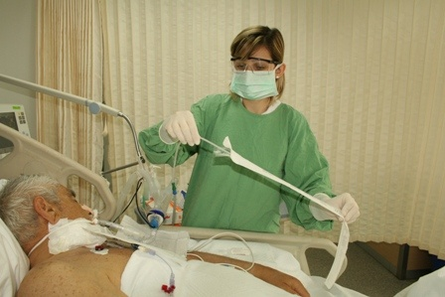
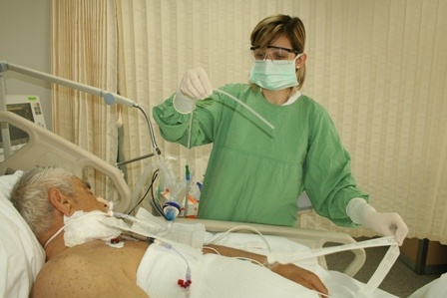

Slide 45
